Slide 1
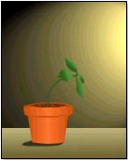
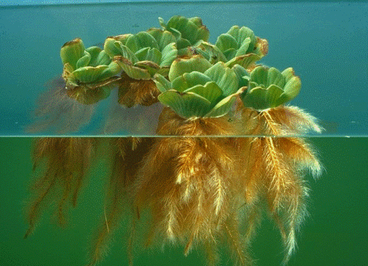
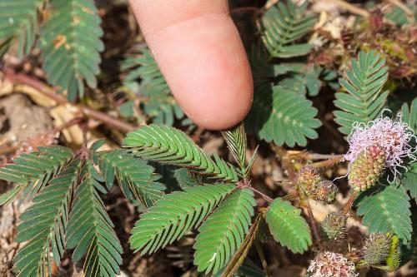
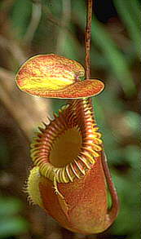
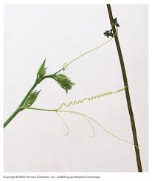
Bài 32. CẢM ỨNG Ở SINH VẬT

Slide 2


CHỦ ĐỀ 8. CẢM ỨNG Ở SINH VẬT VÀ TẬP TÍNH Ở ĐỘNG VẬT
BÀI 32. CẢM ỨNG Ở SINH VẬT

Slide 3
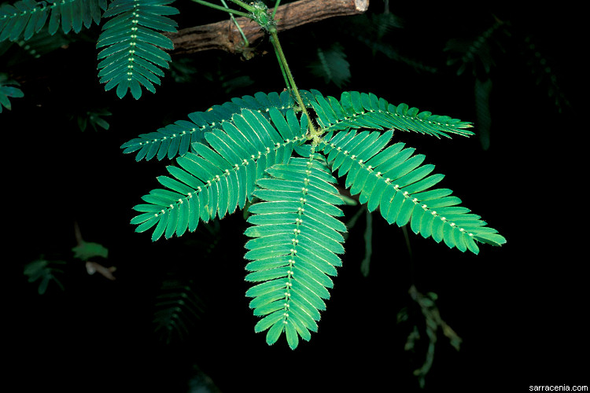
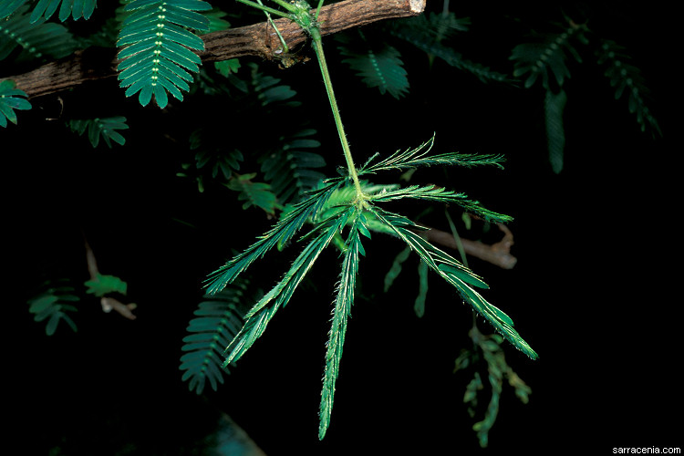
Kích thích
Hình: Lá cây xấu hổ khép lại
khi chạm tay vào
Hình: Lá cây xấu hổ

Slide 4
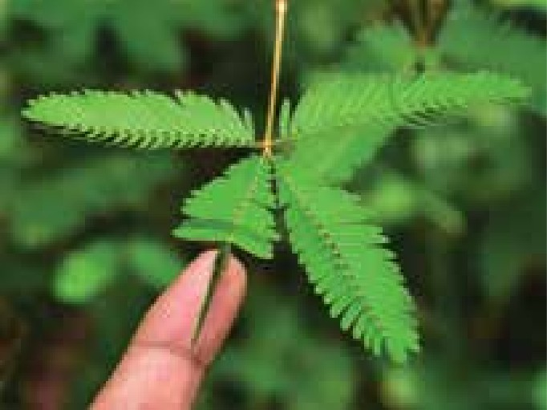
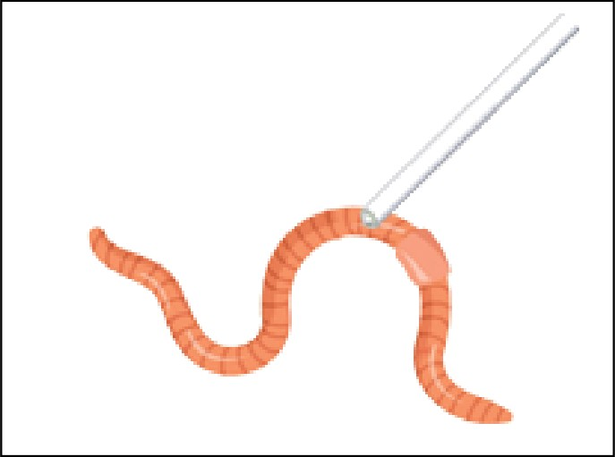
1. KHÁI QUÁT VỀ CẢM ỨNG Ở SINH VẬT
Tìm hiểu khái niệm cảm ứng ở sinh vật
Hình 32.1. Lá cây xấu hổ khép lại
khi chạm tay vào
Hình 32.2. Dùng đầu đũa chạm nhẹ vào
bất kì vị trí nào trên thân con giun đất

Slide 5
1. KHÁI QUÁT VỀ CẢM ỨNG Ở SINH VẬT
Tìm hiểu khái niệm cảm ứng ở sinh vật
HS quan sát Hình 32.1 – Lá cây xấu hổ khép lại khi chạm vào tay, Hình 32.2 – Dùng đầu đũa chạm nhẹ vào bất kì vị trị nào trên thân con giun đất SGK tr.145 và trả lời câu hỏi:
Hãy cho biết phản ứng của lá cây xấu hổ và giun đất có ý nghĩa gì?

Slide 6
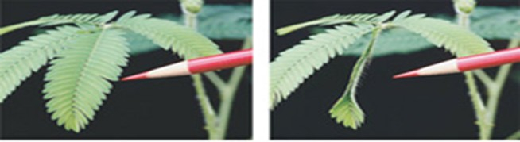
1. KHÁI QUÁT VỀ CẢM ỨNG Ở SINH VẬT
+ Khi bị đụng nhẹ, cây xấu hổ lập tức khép những cánh lá lại. Ở cuối cuống lá có một mô tế bào mỏng gọi là bọng lá, bên trong chứa đầy nước. Khi đụng tay vào, lá bị chấn động, nước trong tế bào bọng lá lập tức dồn lên hai bên phía trên. Phần dưới bọng lá xẹp xuống như quả bóng xì hơi, còn phía trên lại như quả bóng bơm căng. Điều đó làm cuống lá sụp xuống, khép lại. Khi một lá khép lại, nó sẽ đưa tín hiệu kích thích lan rộng đến các lá khác, khiến chúng cũng lần lượt khép lại. Nhưng chỉ ít phút sau, bộ phận dưới bọng lá lại dần đầy nước, lá lại xoè ra nguyên dạng như cũ.

Slide 7
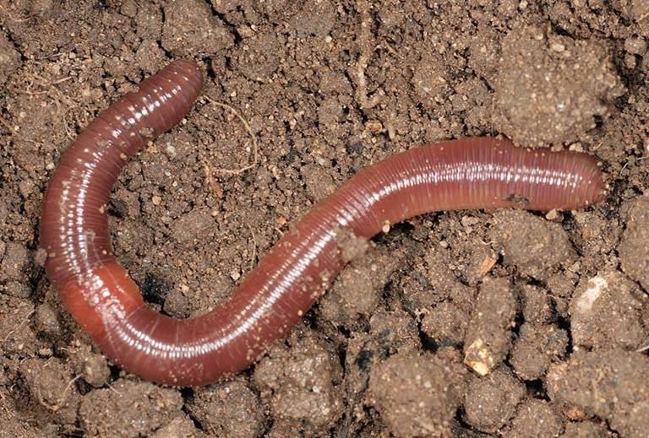
1. KHÁI QUÁT VỀ CẢM ỨNG Ở SINH VẬT
Tìm hiểu khái niệm cảm ứng ở sinh vật
+ Giun đất có thể cảm nhận và phản ứng lại khi bị kim châm là do có sự điều khiển của hệ thần kinh (dạng chuỗi hạch).
Hình 32.2. Dùng đầu đũa chạm nhẹ vào
bất kì vị trí nào trên thân con giun đất

Slide 8
1. KHÁI QUÁT VỀ CẢM ỨNG Ở SINH VẬT
- Cảm ứng ở sinh vật là khả năng tiếp nhận kích thích và phản ứng lại các kích thích từ môi trường bên trong và bên ngoài cơ thể.

Slide 9

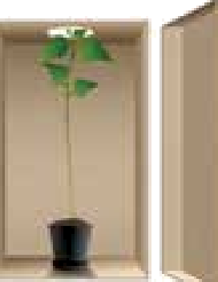
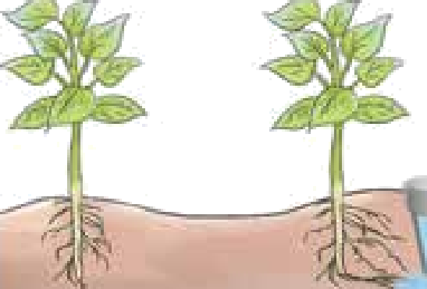
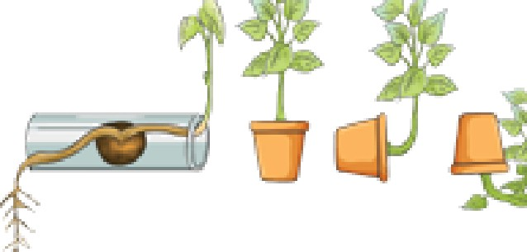
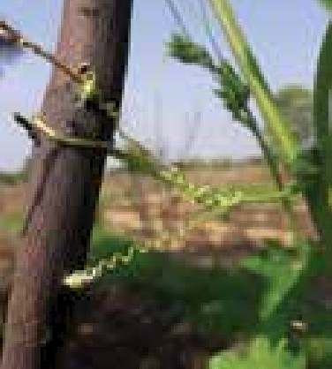
1. KHÁI QUÁT VỀ CẢM ỨNG Ở SINH VẬT
Tìm hiểu vai trò của cảm ứng đối với sinh vật
a) Ngọn cây phát triển về nơi có nguồn sáng
b) Rễ cây hướng về nơi có nguồn nước
c) Rễ cây hướng đất dương và chồi cây hướng đất âm
d) Tua quấn của cây thân leo cuốn vào thân cây gỗ ở gần nó

Slide 10
1. KHÁI QUÁT VỀ CẢM ỨNG Ở SINH VẬT
Tìm hiểu vai trò của cảm ứng đối với sinh vật
HS thảo luận theo cặp đôi, quan sát Hình 32.3 và hoàn thành bảng theo mẫu sau:
Hiện tượng cảm ứng ở thực vật | Tác nhân gây ra | Ý nghĩa
Ngọn cây mọc hướng về nơi có nguồn ánh sáng | ? | ?
Rễ cây hướng đất dương và chồi hướng đất âm | ? | ?
Tua cuốn của thân cây leo cuốn vào giá thể (giàn, cọc) | ? | ?

Slide 11
1. KHÁI QUÁT VỀ CẢM ỨNG Ở SINH VẬT
Tìm hiểu vai trò của cảm ứng đối với sinh vật
Hiện tượng cảm ứng ở thực vật | Tác nhân gây ra | Ý nghĩa
Ngọn cây mọc hướng về nơi có nguồn ánh sáng
Rễ cây hướng đất dương và chồi hướng đất âm
Tua cuốn của thân cây leo cuốn vào giá thể (giàn, cọc)
Ánh sáng
Thuận lợi cho quá trình quang hợp
Đất, ánh sáng, nguồn nước
Rễ cây hút nước, chất dinh dưỡng cần thiết cho sự sống của tế bào
Rễ cây cố định, nhánh bám vững, cây vươn dài hơn, cho hoa kết trái.
Ánh sáng

Slide 12
1. KHÁI QUÁT VỀ CẢM ỨNG Ở SINH VẬT
- Cảm ứng là đặc trưng của cơ thể sống, giúp sinh vật thích nghi với môi trường để tồn tại và phát triển.

Slide 13
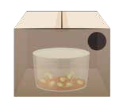

2. CẢM ỨNG Ở THỰC VẬT
Tìm hiểu các thí nghiệm chứng minh tính hướng sáng của thực vật
A
Hình 32.4. Minh hoạ bước 1
Hình 32.5. Minh hoạ bước 2

Slide 14
2. CẢM ỨNG Ở THỰC VẬT
Tìm hiểu các thí nghiệm chứng minh tính hướng sáng của thực vật
Thí nghiệm 1: Chứng minh tính hướng sáng
GV hướng dẫn HS chuẩn bị:
+ Dụng cụ: cốc để trồng cây, hộp bìa carton có đục lỗ và có nắp mở để quan sát.
+ Hóa chất: nước.
+ Mẫu vật: Hạt đỗ/ ngô, lạc nảy mầm, đất ẩm.
- GV chia HS thành các nhóm, yêu cầu HS tiến hành thí nghiệm theo các bước SGK tr.147.
- GV yêu cầu HS trả lời câu hỏi: Tại sao ở bước 2 phải đặt cốc trồng cây trong hộp các-tông kín có đục lỗ?
- GV yêu cầu HS dự đoán kết quả thí nghiệm sau 2 tuần.

Slide 15
2. CẢM ỨNG Ở THỰC VẬT
Tìm hiểu các thí nghiệm chứng minh tính hướng sáng của thực vật
Thí nghiệm 1: Chứng minh tính hướng sáng
Tiến hành thí nghiệm theo các bước:
+ Bước 1: Trồng vài hạt đỗ/lạc/ngô đang nảy mầm vào 2 cốc chứa đất ẩm A, B.
+ Bước 2: Đặt cốc A vào hộp bìa carton có khoét lỗ để ánh sáng lọt qua, cốc B để bên ngoài trong điều kiện thường.
+ Bước 3: Đặt cả hộp giấy bìa carton chứa cốc trồng cây và cốc còn lại ở nơi có ánh sáng, tưới nước để giữ ẩm cho đất.
+ Bước 4: Theo dõi và ghi chép lại hiện tượng thay đổi tư thế phát triển của cây trong hai cốc sau 2 tuần.
Ở bước 2, phải đặt cốc trồng cây trong hộp carton kín có đục lỗ vì khi đục lỗ thoát nước dưới đáy thùng xốp sẽ tạo ra các lỗ hổng, giúp thoát nước tốt, thoáng khí.

Slide 16
2. CẢM ỨNG Ở THỰC VẬT
Tìm hiểu các thí nghiệm chứng minh tính hướng sáng của thực vật
Thí nghiệm 2: Chứng minh tính hướng nước
- GV hướng dẫn HS chuẩn bị:
+ Dụng cụ: khay đục lỗ nhỏ, giấy ăn.
+ Hóa chất: nước
+ Mẫu vật: hạt đỗ/ngô/lạc mùn cưa.
- GV chia HS thành các nhóm, yêu cầu HS tiến hành thí nghiệm theo các bước SGK tr.147.
- GV yêu cầu HS dự đoán kết quả thí nghiệm sau 2 tuần.

Slide 17
2. CẢM ỨNG Ở THỰC VẬT
Tìm hiểu các thí nghiệm chứng minh tính hướng sáng của thực vật
Thí nghiệm 2: Chứng minh tính hướng nước
- Tiến hành thí nghiệm theo các bước:
+ Bước 1: Trải đều một lớp giấy ăn mỏng vào trong hai khay có đục lỗ.
+ Bước 2: Rải mùn cưa ẩm đều khắp mặt các khay thành một lớp khoảng 1cm.
+ Bước 3:
- Khay 1: trồng 1 số hạt đỗ đang nảy mầm vào một phía của khay và tưới nước phía đối diện.
- Khay 2: trồng một số hạt đỗ đang nảy mầm vào đều mặt khay vào nước tưới.
+ Bước 4:
- Khay 1: treo khay nghiêng 1 góc 45°, sao cho các hạt đỗ ở phía trên.
- Khay 2: để khay theo mặt phẳng nằm ngang và tưới nước đều đặn.
+ Bước 5: theo dõi và ghi chép lại sự khác nhau về chiều phát triển của rễ giữa các cây trong khay 1 và khay 2 sau 2 tuần.

Slide 18









2. CẢM ỨNG Ở THỰC VẬT
Tìm hiểu các thí nghiệm chứng minh tính hướng sáng của thực vật
a/
c/
b/
Hình 32.6. Các bước thực hiện thí nghiệm chứng minh tính hướng tiếp xúc của cây

Slide 19
2. CẢM ỨNG Ở THỰC VẬT
Tìm hiểu các thí nghiệm chứng minh tính hướng sáng của thực vật
Thí nghiệm 3: Chứng minh hướng tiếp xúc
- GV hướng dẫn HS chuẩn bị:
+ Dụng cụ: chậu để trồng cây, giá thể (cành cây khô, cọc gỗ, lưới thép).
+ Hóa chất: nước
+ Mẫu vật: cây thân leo (đậu cô ve, bầu bí, mướp) đang sinh trưởng, đất ẩm.
- GV chia HS thành các nhóm, yêu cầu HS tiến hành thí nghiệm theo các bước SGK tr.148.
- HS trả lời câu hỏi: Hãy kể tên một số thực vật có tính hướng tiếp xúc mà em biết?

Slide 20
2. CẢM ỨNG Ở THỰC VẬT
Tìm hiểu các thí nghiệm chứng minh tính hướng sáng của thực vật
Thí nghiệm 3: Chứng minh hướng tiếp xúc
- Tiến hành thí nghiệm theo các bước:
+ Bước 1: Trồng ba cây thân leo (mướp, bí, bầu) vào ba chậu chứa đất ẩm.
+ Bước 2: Cắm sát bên mỗi cây một giá thể.
+ Bước 3: Đặt chậu cây nơi có đủ ánh sáng và tưới nước hằng ngày.
+ Bước 4: Theo dõi và ghi chép hiện tượng xảy ra của các cây này sau 1 tuần, 2 tuần, 3 tuần.
- Một số thực vật có tính hướng tiếp xúc: mướp, bầu, bí, dưa leo, nho, đậu ván, đậu cô ve, cây củ từ…

Slide 21
2. CẢM ỨNG Ở THỰC VẬT
- Cảm ứng ở thực vật là khả năng tiếp nhận và phản ứng lại các kích thích từ môi trường thông qua vận động của các cơ quan.
- Các hình thức của cảm ứng ở thực vật bao gồm tính hướng sáng, tính hướng nước, tính hướng tiếp xúc, tính hướng hóa, hướng đất,…

Slide 22

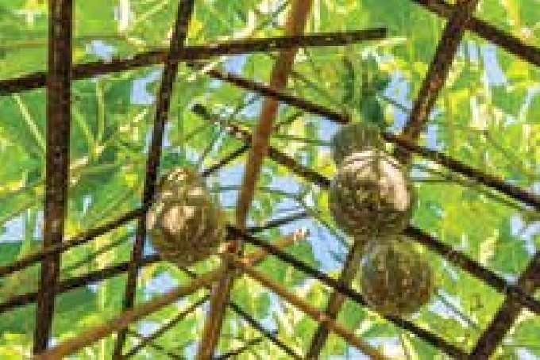
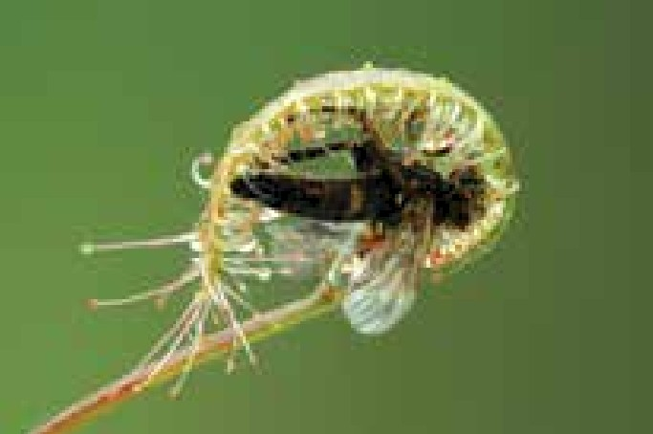
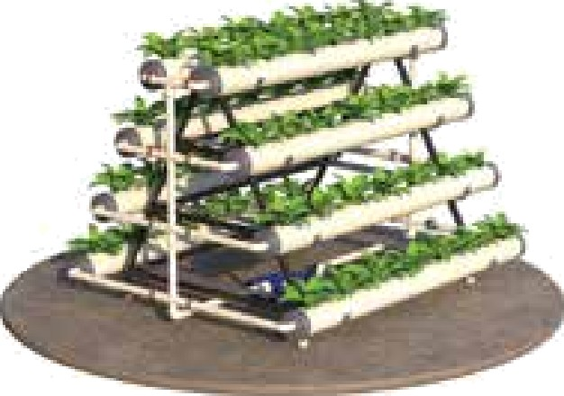
3. ỨNG DỤNG CẢM ỨNG CỦA THỰC VẬT TRONG THỰC TIỄN
Tìm hiểu ứng dụng cảm ứng trong thực tiễn
Hình 32.7. Cây bon sai phát triển
về phía nhiều ánh sáng
Hình 32.9. Ứng dụng làm giàn cho cây leo
Hình 32.8. Ứng dụng trồng rau thuỷ canh
Hình 32.10. Hiện tượng bắt mồi ở cây gọng vó

Slide 23
3. ỨNG DỤNG CẢM ỨNG CỦA THỰC VẬT TRONG THỰC TIỄN
Tìm hiểu ứng dụng cảm ứng trong thực tiễn
Con người đã vận dụng hiện tượng cảm ứng của thực vật (hướng sáng, hướng nước,…) vào thực tiễn giúp nâng cao năng suất và chất lượng sản phẩm cây trồng.
HS trả lời câu hỏi: Liệt kê một số ví dụ ứng dụng cảm ứng trong trồng trọt. Giải thích cơ sở của việc ứng dụng đó?

Slide 24
3. ỨNG DỤNG CẢM ỨNG CỦA THỰC VẬT TRONG THỰC TIỄN
Tìm hiểu ứng dụng cảm ứng trong thực tiễn
- Một số ví dụ ứng dụng cảm ứng trong trồng trọt:
+ Ứng dụng tính hướng sáng của thực vật để tạo hình cây bon sai, trồng xen canh các cây ưa sáng và ưa bóng để tận dụng triệt để nguồn ánh sáng.
+ Ứng dụng tính hướng nước để trồng cây thủy sinh, cây gần bờ ao, mương nước.
+ Ứng dụng tính hướng tiếp xúc để làm giàn cho các cây leo như: bầu, bí, mướp.

Slide 25
3. ỨNG DỤNG CẢM ỨNG CỦA THỰC VẬT TRONG THỰC TIỄN
Thảo luận theo cặp đôi và trả lời câu hỏi:
Hãy tìm hiểu và mô tả hiện tượng bắt mồi ở cây gọng vó. Đây có phải là hiện tượng cảm ứng ở thực vật không?
Hình 32.10. Hiện tượng bắt mồi ở cây gọng vó

Slide 26
3. ỨNG DỤNG CẢM ỨNG CỦA THỰC VẬT TRONG THỰC TIỄN
Hiện tượng bắt mồi ở cây gọng vó là một hiện tượng cảm ứng thực vật.
Khi mồi (côn trùng) tiếp xúc với lá cây gọng vó, con vật sẽ bị dính vào lớp keo dính do cây tiết ra và cuống lá sẽ quấn dẫn lại ôm trọn con mồi.
Hình 32.10. Hiện tượng bắt mồi ở cây gọng vó

Slide 27
3. ỨNG DỤNG CẢM ỨNG CỦA THỰC VẬT TRONG THỰC TIỄN
- Hiện tượng bắt mồi của cây gọng vó là hiện tượng cảm ứng ở thực vật, kết hợp của tính hướng tiếp xúc và tính hướng hoá.
+ Hướng tiếp xúc: Các lông tuyến của cây gọng vó phản ứng đối với sự tiếp xúc với con mồi bằng sự uốn cong và bài tiết ra enzim prôtêaza. Đầu tận cùng của lông là nơi tiếp nhận kích thích. Sau đó, kích thích lan truyền theo tế bào chất xuống các tế bào phía dưới. Tốc độ lan truyền kích thích từ khi tiếp xúc đến khi xuất hiện phản ứng trả lời là khoảng 20 mm/giây.
+ Hướng hoá: Sự uốn cong để phản ứng đối với kích thích hoá học còn mạnh hơn kích thích cơ học. Đầu lông tuyến có chức năng tiếp nhận kích thích hoá học. Sau khi tiếp nhận kích thích hoá học, lông tuyến gập lại để giữ con mồi, đồng thời tiết ra dịch tiêu hoá con mồi. Các tế bào thụ thể của lông tuyến nhạy cảm cao nhất đối với các hợp chất chứa nitơ.

Slide 28
3. ỨNG DỤNG CẢM ỨNG CỦA THỰC VẬT TRONG THỰC TIỄN
Tìm hiểu ứng dụng cảm ứng trong thực tiễn

Slide 29
3. ỨNG DỤNG CẢM ỨNG CỦA THỰC VẬT TRONG THỰC TIỄN
Dựa vào khả năng cảm ứng của thực vật, người ta tác động làm thay đổi môi trường sống nhằm nâng cao năng suất và chất lượng sản phẩm cây trồng.

Slide 30
Hình 1 Hình 2 Hình 3
Hình 5 Hình 6 Hình 7
Một vài cảm ứng ở thực vật thường gặp

Slide 31
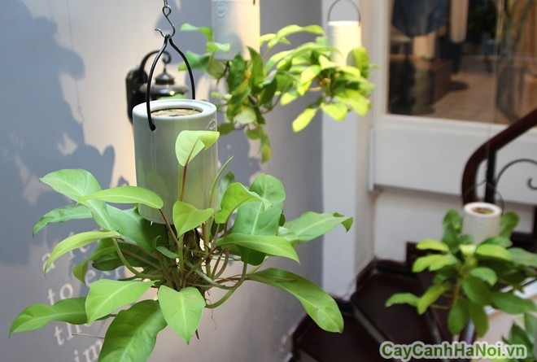
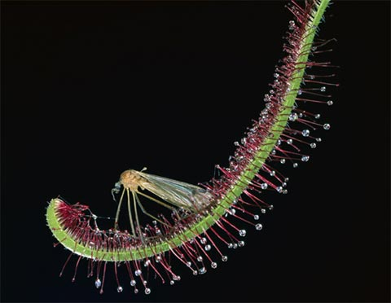
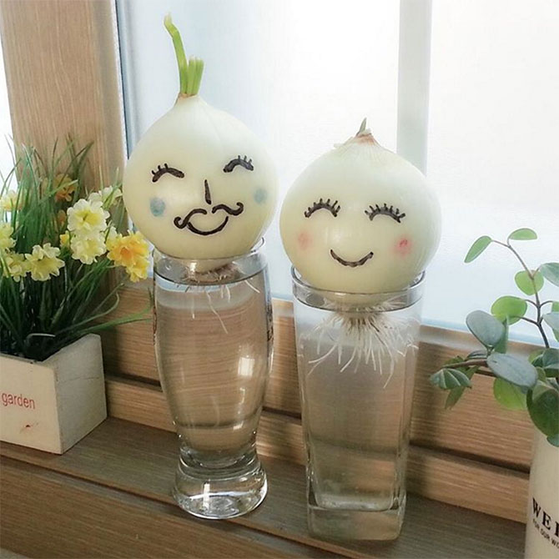
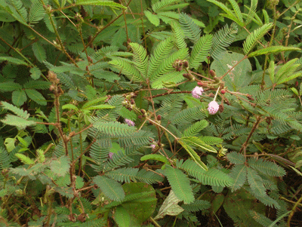
1
2
Hướng trọng lực
Ứng động không sinh trưởng
3
4
Ứng động không sinh trưởng
Hướng nước
Một vài cảm ứng ở thực vật thường gặp

Slide 32
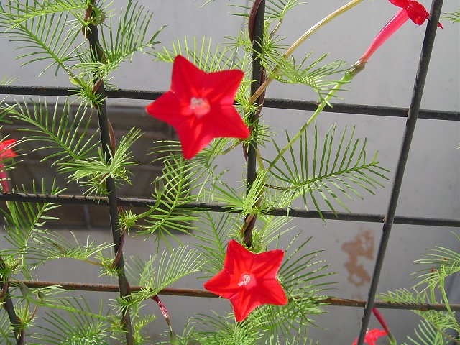
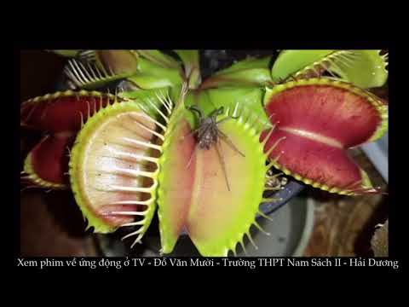
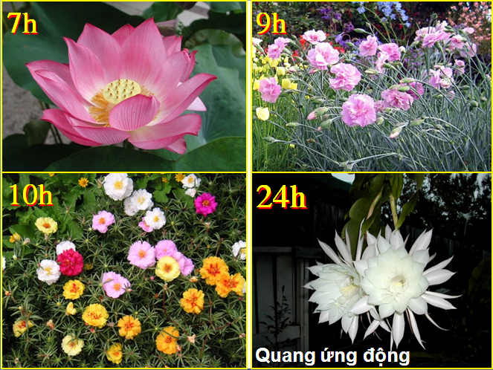
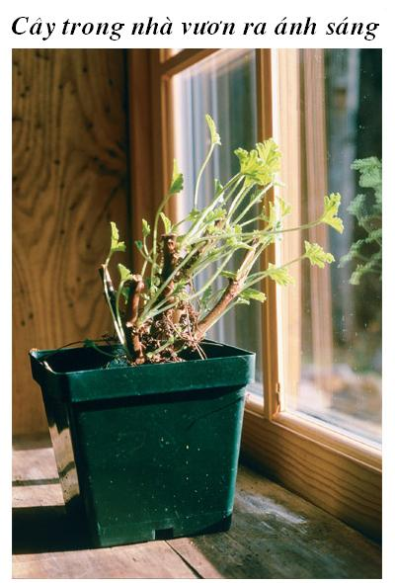
5
6
Hướng tiếp xúc
Ứng động không sinh trưởng
8
7
Hướng sáng
Ứng động sinh trưởng
Một vài cảm ứng ở thực vật thường gặp

Slide 33
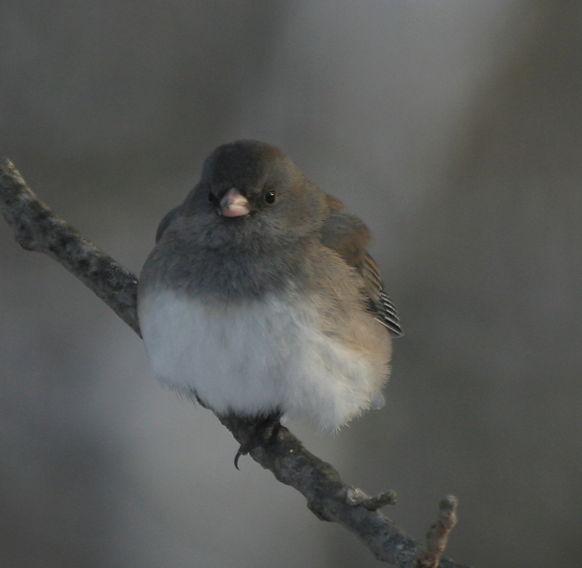
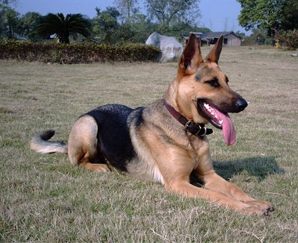
Trời trở lạnh
Khi trời nóng
Chim Sẻ xù lông giúp giữ ấm cơ thể
Chó thè lưỡi để làm mát cơ thể
Một vài cảm ứng ở động vật thường gặp

Slide 34

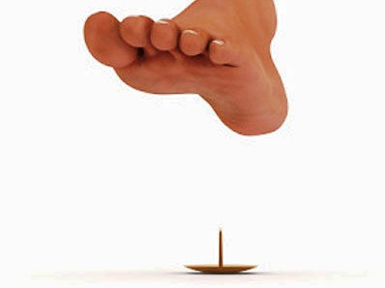
? So sánh cách biểu hiện và tốc độ cảm ứng ở hai phản ứng trên?

Slide 35
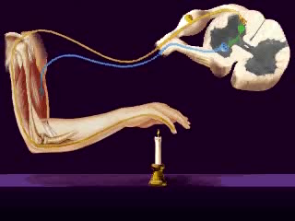
Thực vật hướng sáng
Chạm vào vật nóng, vật nhọn.
Cảm ứng ở động vật có gì khác với cảm ứng
ở thực vật?
Thực vật
Động vật
- Phản ứng chậm
- Phản ứng nhanh
- Khó nhận thấy
- Dễ nhận thấy
- Hình thức kém đa dạng, điều chỉnh bởi hoocmon
- Hình thức đa dạng, phụ thuộc vào tổ chức thần kinh.

Slide 36
LUYỆN TẬP
Câu 1: Chọn từ/cụm từ thích hợp điền vào chỗ chấm
a/ Cảm ứng là khả năng tiếp nhận và (1)... lại các kích thích từ môi trường (2)... và môi trường bên ngoài của (3)....sinh vật.
b/ Cảm ứng là đặc trưng của (1)..., giúp sinh vật thích nghi với môi trường để (2)... và (3)...

Slide 37
LUYỆN TẬP
Câu 1: Chọn từ/cụm từ thích hợp điền vào chỗ chấm
a/ Cảm ứng là khả năng tiếp nhận và ……..........lại các kích thích từ môi trường …………….và môi trường bên ngoài của
……….. sinh vật.
b/ Cảm ứng là đặc trưng ……………. giúp sinh vật thích nghi với môi trường để ………… và…………..
phản ứng
bên trong
cơ thể
cơ thể sống
tồn tại
phát triển

Slide 38
LUYỆN TẬP
Câu 2: Phát biểu nào sau đây đúng khi nói về đặc điểm cảm ứng ở thực vật?
A. Xảy ra nhanh, dễ nhận thấy.
B. Xảy ra chậm, khó nhận thấy.
C. Xảy ra nhanh, khó nhận thấy.
D. Xảy ra chậm, dễ nhận thấy.

Slide 39
LUYỆN TẬP
Câu 3: Cảm ứng ở sinh vật là
A. khả năng tiếp nhận kích thích và phản ứng lại các kích thích từ môi trường bên trong và bên ngoài cơ thể.
B. khả năng tiếp nhận kích thích từ môi trường bên trong cơ thể.
C. khả năng phản ứng lại các kích thích từ môi trường bên ngoài cơ thể.
D. khả năng tiếp nhận kích thích và phản ứng lại các kích thích từ môi trường bên ngoài cơ thể.

Slide 40
LUYỆN TẬP
Câu 4: Hiện tượng cây phát triển về phía có nguồn dinh dưỡng gọi là
A. tính hướng tiếp xúc.
B. tính hướng sáng.
C. tính hướng hoá.
D. tính hướng nước.

Slide 41
LUYỆN TẬP
Câu 5: Mẫu vật trong thí nghiệm chứng minh tính hướng tiếp xúc của thực vật thường là loại cây nào?
A. Cây ngô.
B. Cây lúa.
C. Cây mướp.
D. Cây lạc.

Slide 42
VẬN DỤNG
Hai bạn lớp 6A tranh luận về hiện tượng khép lá ở cây xấu hổ (cây trinh nữ), khi có tác động cơ học từ môi trường và hiện tượng khép lá ở cây me vào ban đêm. Bạn thứ nhất cho rằng hiện tượng khép lá ở hai loài cây này là giống nhau, bạn thứ hai lại cho rằng hiện tượng khép lá ở hai loài cây có bản chất khác nhau. Hãy làm trọng tài cho hai bạn bằng cách chỉ ra tác nhân kích thích, thời gian biểu hiện, ý nghĩa của hai hiện tượng ở hai loài cây trên.

